Slide 1
DEPARTAMENTO DE ELÉCTRICA Y ELECTRÓNICA CARRERA DE INGENIERÍA EN ELECTRÓNICA Y TELECOMUNICACIONES TESIS PREVIO A LA OBTENCIÓN DEL TÍTULO DE INGENIERO EN ELECTRÓNICA Y TELECOMUNICACIONES AUTORES: PARREÑO ESCOBAR, JOSÉ ANTONIO PONCE MANTILLA, SANDRA RAQUEL
CREACIÓN DE NUEVOS SERVICIOS DE TELEVISIÓN DIGITAL TERRESTRE BAJO EL ESTÁNDAR ISDB–Tb PARA LA PLATAFORMA VILLAGEFLOW MEDIANTE EL ANÁLISIS DE SU ESTRUCTURA.
DIRECTOR: DR. OLMEDO, GONZALO
CODIRECTOR: ING. MSc ACOSTA, FREDDY
SANGOLQUÍ, MARZO 2014

Slide 2
AGENDA
Resumen
Objetivos
Introducción
Transport Stream
Tablas PSI/SI
VillageFlow
El Carrusel de VillageFlow
Creación de Servicios Adicionales
Configuración EPG
Configuración EWBS
Pruebas de Transmisión y Resultados
Conclusiones
Recomendaciones

Slide 3
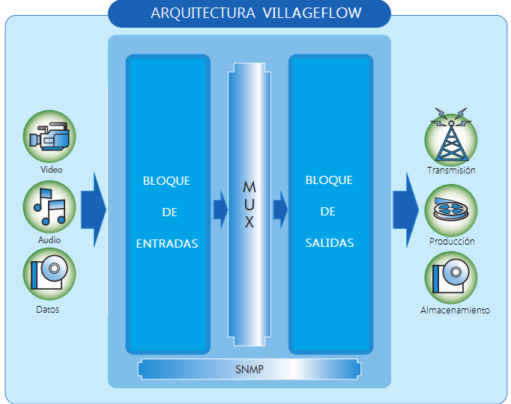
RESUMEN DEL PROYECTO DE GRADO
En el presente proyecto se realiza el estudio y análisis de la plataforma VillageFlow para la creación e inclusión de los nuevos servicios de TDT bajo el estándar ISDB-T como son guía de programación EPG y la señal de emergencia EWBS. Además se analiza el Transport Stream generado mediante el software StreamXpert.
EPG
EWBS

Slide 4
OBJETIVOS
General
Crear nuevos servicios de Televisión Digital Terrestre bajo el estándar ISDB–Tb para la plataforma VillageFlow mediante el análisis de su estructura.
Específicos
Analizar la estructura y funcionamiento de la plataforma VillageFlow como Servidor de Transmisión de Flujo de Señales para crear nuevos servicios de televisión Digital como Guía de Programación EPG y EWBS.
Analizar el carrusel de objetos generado en la plataforma VillageFlow para la emisión de interactividad.
Configurar la plataforma VillageFlow para transmitir en un solo canal contenido HD, ONE SEG, interactividad, guía de programación EPG, EWBS y analizar el flujo de transporte TS generado a fin de comprobar su correcto funcionamiento en un STB.
Realizar varias pruebas con la finalidad de obtener la configuración adecuada de la plataforma VillageFlow para transmitir y recibir adecuadamente la señal emitida.
Documentar un manual de usuario sobre el manejo y configuración de la plataforma VillageFlow para viabilizar su uso en el Laboratorio de TV Digital.

Slide 5
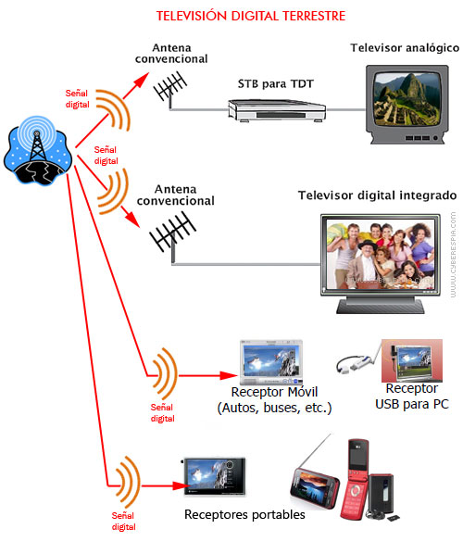
INTRODUCCIÓN
TELEVISIÓN DIGITAL TERRESTRE
La Televisión Digital se define como un conjunto de tecnologías de transmisión y recepción de imagen, sonido y datos, a través de señales digitales, cuya cualidad más representativa es la capacidad de transmitir varias señales en un mismo canal.
La Televisión Digital Terrestre o “TDT”, es aquella en la cual las imágenes, el sonido y los contenidos se transforman en información digital. Esta información se envía mediante ondas terrestres y es recibida en los hogares a través de las antenas convencionales.

Slide 6
INTRODUCCIÓN
VENTAJA
La principal ventaja es la compresión ya que optimiza del uso del espectro radioeléctrico.
TV ANÁLOGA
6 MHz
TV DIGITAL
6 MHz
AUDIO
PROGRAMACIÓN
HD
AUDIO, VIDEO, DATOS
VIDEO
PROGRAMACIÓN
SD
AUDIO, VIDEO, DATOS
PROGRAMACIÓN
ONE SEG
AUDIO, VIDEO, DATOS

Slide 7
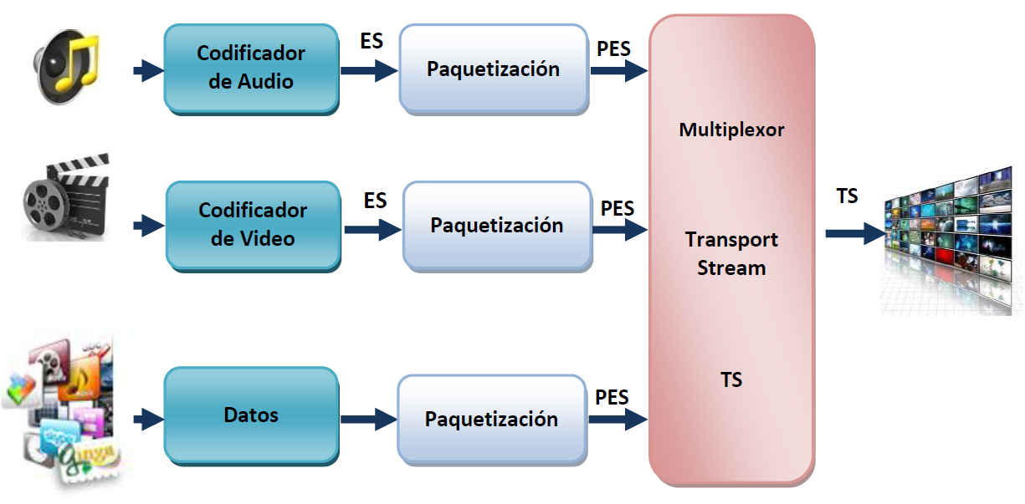
TRANSPORT STREAM
Es el protocolo de comunicación para el estándar MPEG-2 ISO/IEC 13818-1, que permite la multiplexación de video, audio y datos en un único flujo de bits de transmisión síncrona.

Slide 8
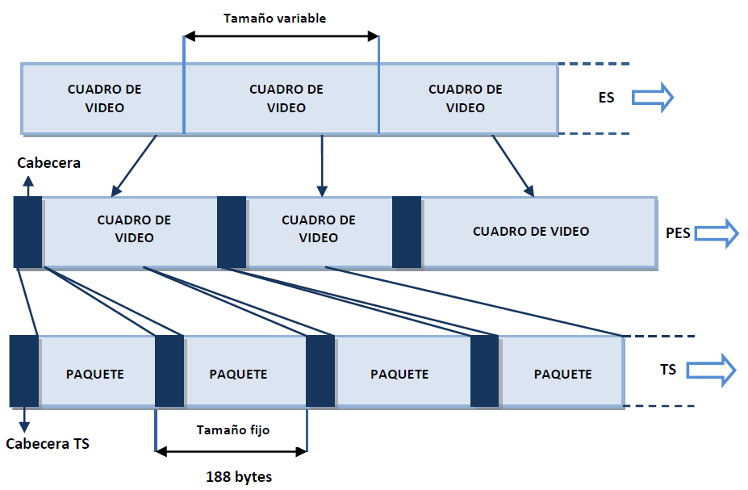
TRANSPORT STREAM
ESTRUCTURA
Un TS está formado por paquetes de transportes con una longitud fija de 188 bytes, cada paquete incluye una cabecera de 4 bytes, un campo de relleno adaptativo y la carga útil o payload.

Slide 9
TRANSPORT STREAM
CODIFICACIÓN
CODIFICACIÓN VIDEO
H.264
CODIFICACIÓN AUDIO
MPEG4-AAC
LC-AAC (Baja Complejidad)
HE-AAC (Alta Eficiencia)
HE-AAC PS (HE Parametric Stereo)
PAQUETIZACIÓN
Una vez codificado audio y video, se forma un flujo elemental ES, el cual es dividido en paquetes formando el flujo elemental paquetizado PES que contiene únicamente audio o video para transporte.

Slide 10
TRANSPORT STREAM
FORMACIÓN DEL TS
El TS está formado de flujos elementales de señal (video, audio, datos, etc.) dispuestos secuencialmente, divididos en paquetes con un tamaño fijo de 188 bytes, en orden cronológico en un mismo flujo elemental.

Slide 11
TABLAS PSI/SI
Las Tablas PSI/SI contienen información adicional que relacionan los identificadores PID de los paquetes de programa dentro de un flujo de transporte con los programas a los que pertenecen.
Permite al decodificador recuperar completamente y en cualquier instante de tiempo un programa.

Slide 12
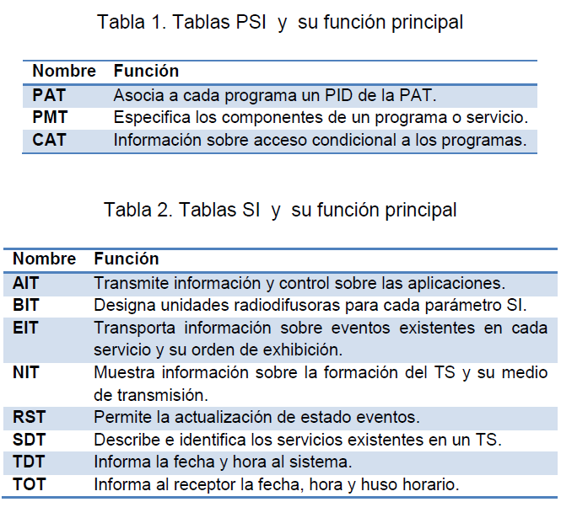
TABLAS PSI/SI

Slide 13
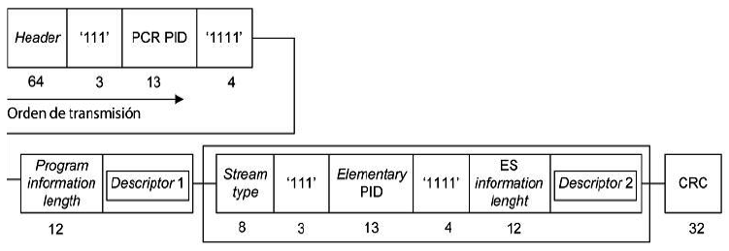
TABLAS PSI/SI
TABLA DE ASOCIACIÓN DE PROGRAMA (PAT)
Tabla encargada de asociar un número de identificación (PID) a cada programa para registrar y consolidar los paquetes que comprenden la PMT.
TABLA DE MAPEO DEL PROGRAMA (PMT)
Tabla encargada de definir los PID que identifican los flujos de datos individuales que constituyen un programa.

Slide 14
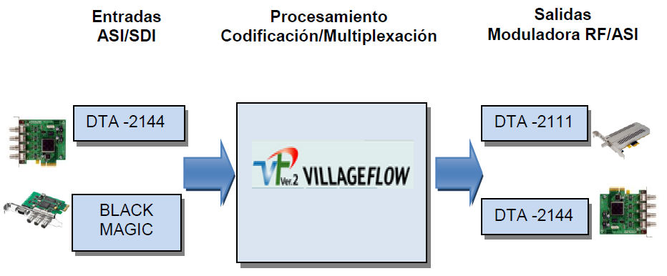
SISTEMA DE TRANSMISIÓN DE FLUJO DE SEÑALES
Plataforma altamente funcional y robusta, que permite la generación, tratamiento, monitoreo y transmisión de señales de TV Digital, para lo cual consta de un conjunto de componentes que conforman el Hardware, gobernados por el Software VillageFlow.

Slide 15
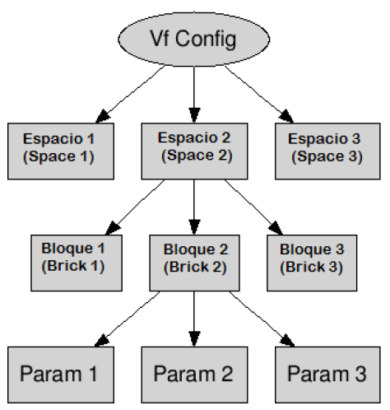
VILLAGEFLOW
Internamente VillageFlow posee una arquitectura lógica formada por un elemento fundamental llamado espacio o space el cual provee un entorno para el montaje de los bloques de configuración o bricks. Cada uno de los bloques estructurados son configurados a través de parámetros.

Slide 16
VILLAGEFLOW
BLOQUES DE ENTRADA
Encargados de producir la conversión de una o más señales analógicas del dominio de frecuencia digital (Blackmagic HD-SDI), codificando el video, audio y datos por separado.
BLOQUES DE PROCESO
Se realiza la multiplexación del contenido codificado proveniente de los bloques de entrada, así como también la configuración de los parámetros TMCC (Transmission Multiplexing Configuration Control).
BLOQUES DE SALIDA
Permite la configuración de los diferentes tipos de salida tales como: RF, IP, ASÍ y creación de archivos TS.

Slide 17
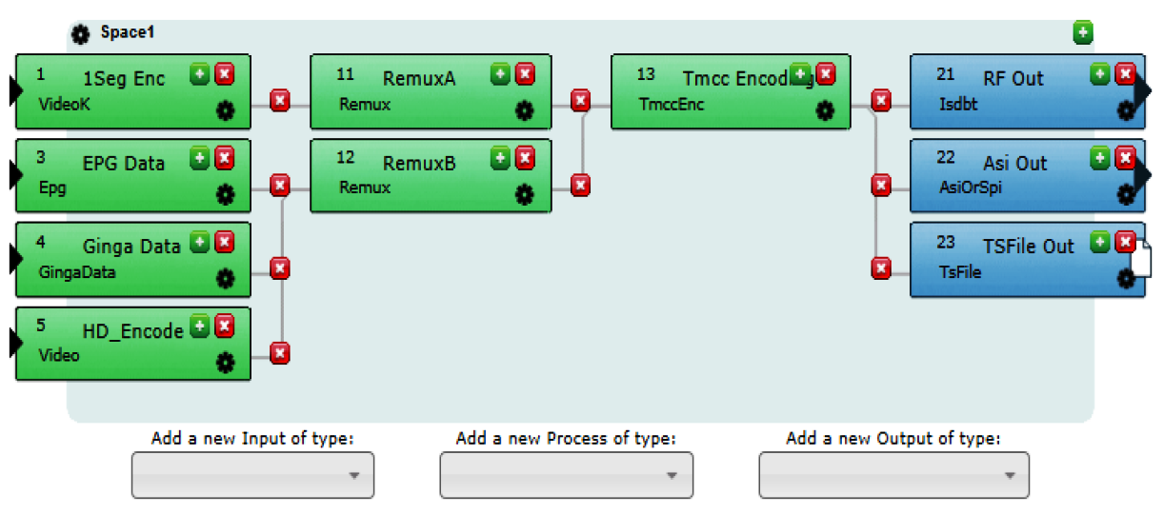
VILLAGEFLOW

Slide 18
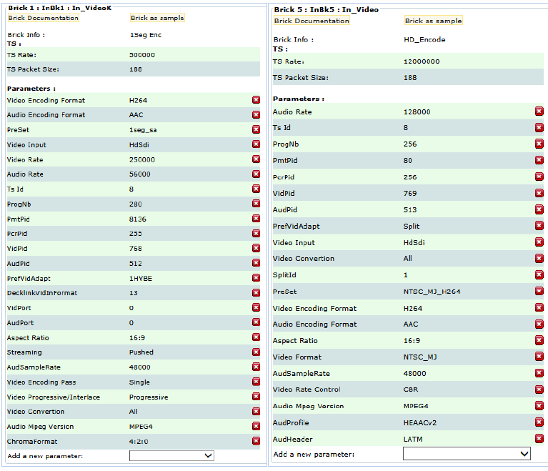
VILLAGEFLOW
BLOQUE DE ENTRADA DE VIDEO
Bloque de entrada encargado de realizar la codificación y asignación de los identificadores PID a cada uno de los elementos del Servicio (HD, SD, ONE SEG) como audio, video, PMT y PCR.

Slide 19
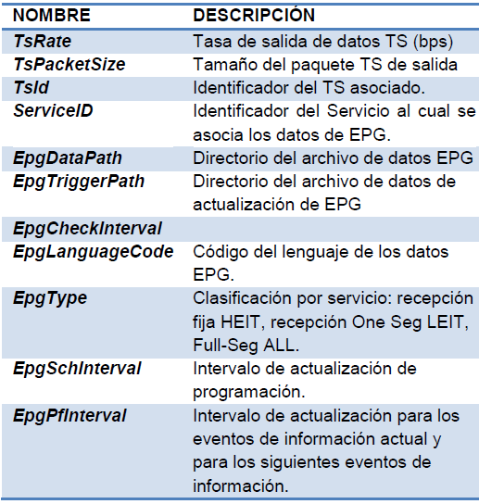
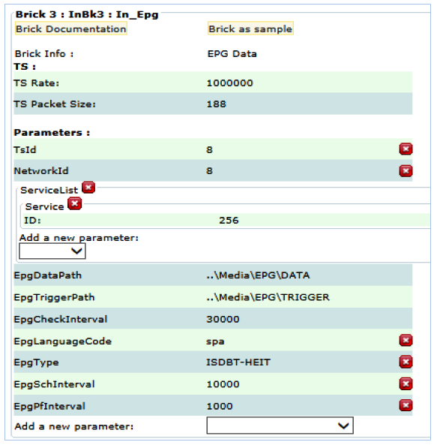
VILLAGEFLOW
BLOQUE DE ENTRADA EPG
Bloque dedicado a la generación de la Guía de Programación Electrónica EPG.

Slide 20
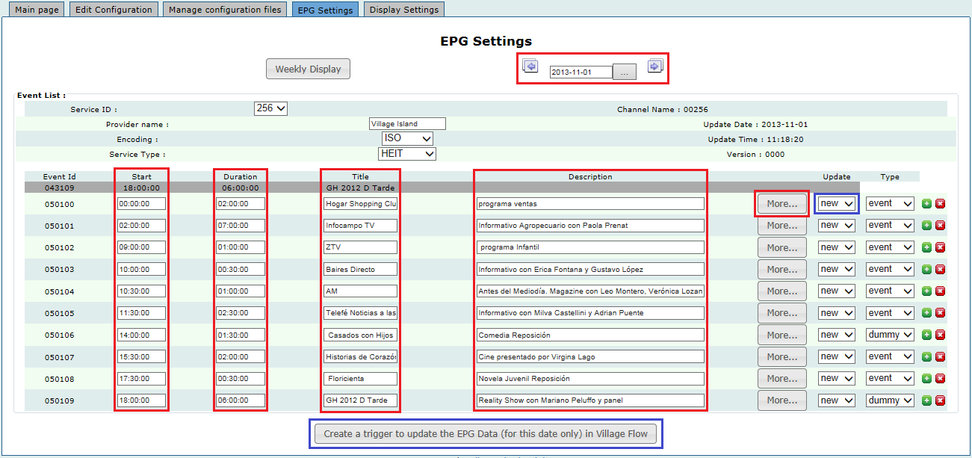
VILLAGEFLOW

Slide 21
VILLAGEFLOW
BLOQUE DE ENTRADA DE INTERACTIVIDAD GINGA
Este bloque de entrada codifica aplicaciones GINGA de lenguaje NCL o JAVA en un TS encapsulado en un carrusel de objetos dando como resultado el flujo de datos MPEG. Para la configuración de este bloque de entrada se crea un archivo XML necesario para establecer el directorio de donde se tomará los datos de interactividad. Además se establece los parámetros de configuración en el bloque de entrada GINGA de la interfaz de VillageFlow.

Slide 22
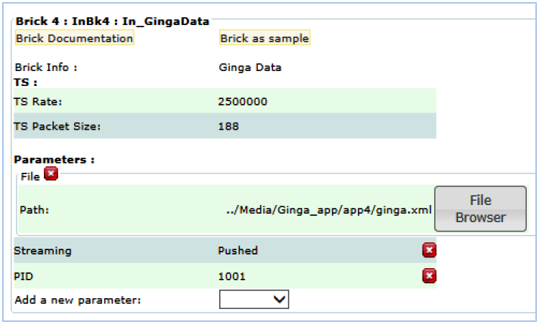
VILLAGEFLOW

Slide 23
VILLAGEFLOW
Servicios a Transmitir (Bloques de Entrada) | Bit Rate | Observaciones
HD (High Definition ) | 15Mbps-20Mbps | Rango definido de acuerdo a la calidad del contenido.
SD (Standard Defintion) | 5Mbps-8Mbps
ONE SEG (Mobile) | 0,25Mbps-0,5Mbps
GINGA | 1Mbps-2,5Mbps | Rango definido de acuerdo al tamaño de la aplicación y el tiempo de ejecución en el receptor
EPG | 1Mbps | Tamaño por defecto suficiente para EPG.
TOTAL | 29958294 bps | Total ancho de banda canal 6MHz

Slide 24
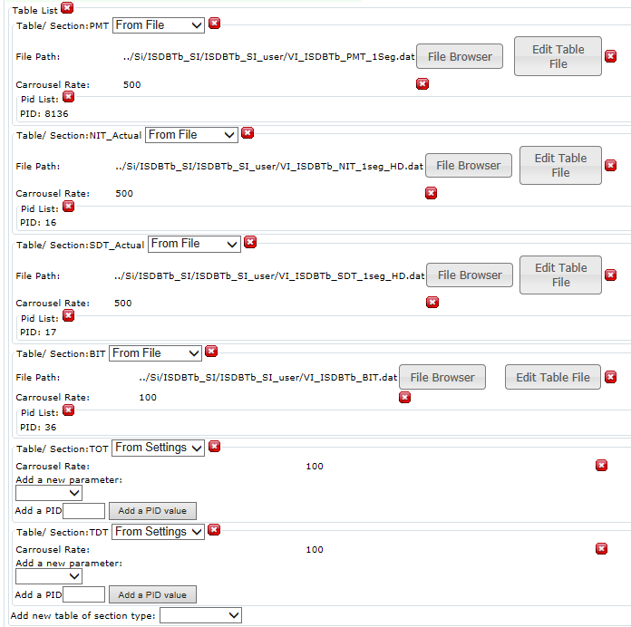
VILLAGEFLOW
BLOQUES DE PROCESO REMUX CAPA A y CAPA B
Este bloque de proceso se encarga de la multiplexación del contenido audio, video y datos de las entradas con las Tablas PSI/SI correspondientes a cada uno de los servicios.

Slide 25
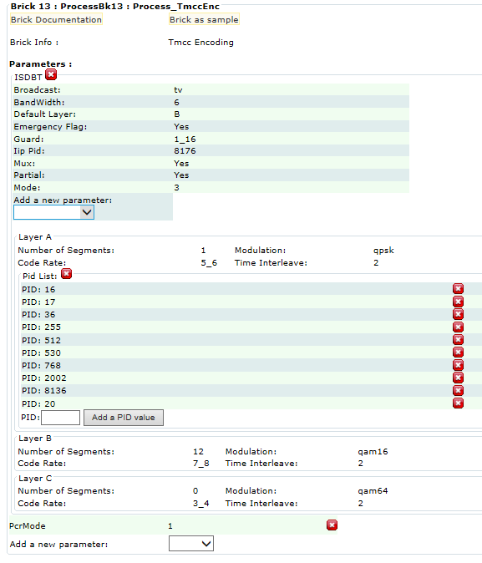
VILLAGEFLOW
BLOQUE DE PROCESO TMCCENCODER
El bloque de proceso TMCC (Transmisión Configuration Control) realiza el control de transmisión, configuración del segmento del canal y parámetros de transmisión.

Slide 26
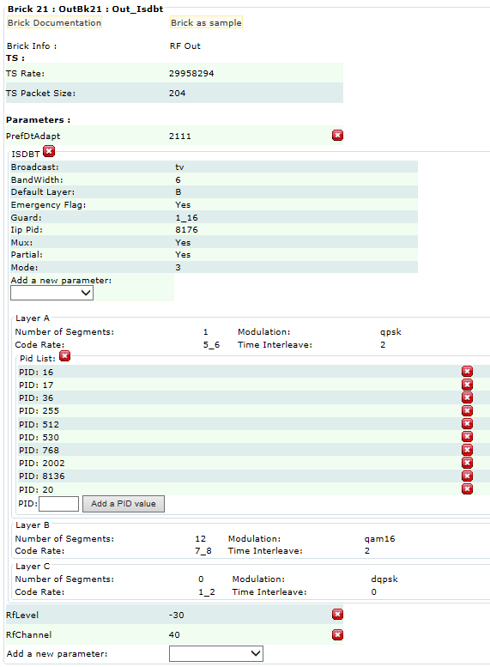
VILLAGEFLOW
BLOQUE DE SALIDA RF ISDB-T
Este bloque de salida establece los parámetros de transmisión con la finalidad de añadir robustez a la señal ante las posibles condiciones que se presenten en el medio.
Se establece también la tasa de datos para un ancho de banda de 6 MHz, el tamaño de los paquetes, el nivel RF a la salida, el canal de salida y su frecuencia.

Slide 27
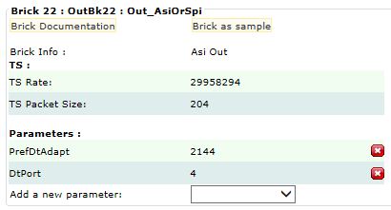
VILLAGEFLOW
BLOQUE DE SALIDA ASI
Implementa un formato de transmisión de datos ASI Asynchronus Serial Interface.
La señal ASI es el resultado de la compresión de video MPEG2 O MPEG4 lista para su transmisión a cualquier medio físico.

Slide 28
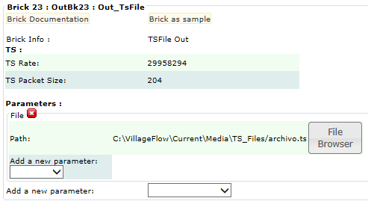
VILLAGEFLOW
BLOQUE DE SALIDA DE ARCHIVO TS
Permite grabar un archivo .ts el flujo de transporte con todos los servicios multiplexados y a la salida se encuentra lista para ser transmitida.

Slide 29
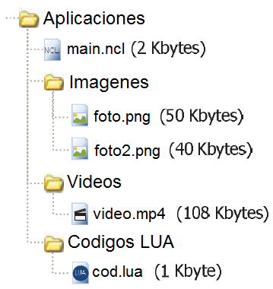
EL CARRUSEL DE VILLAGEFLOW
La TV digital permite implementar cierta interactividad llamada local mediante un sistema de carrusel que consiste en un archivo que se transmite reiteradamente y contiene todas las respuestas posibles a las opciones elegibles.
Un carrusel de objetos contiene un árbol de directorios que se divide en una serie de módulos que pueden contener uno o más archivos, cada módulo puede contener varios objetos hasta un tamaño máximo de 64 kbytes.
Por ejemplo, si el archivo pesa 1500 kbytes, su tamaño total es de 12288000 bps; a una tasa de transmisión del TS de 2500000 bps, el archivo tardará en transmitirse y ejecutarse en el receptor aproximadamente 4,915 seg. Por lo tanto si quiere transmitir archivos de interactividad más grandes, se debe aumentar la tasa de transmisión.

Slide 30
CREACIÓN DE SERVICIOS ADICIONALES DE VILLAGEFLOW
VillageFlow es una plataforma cuya interfaz ha sido desarrollada en lenguaje de programación WEB (php) y lenguaje XML de marcadores para la comunicación y configuración de sus bloques de proceso dentro de un espacio.
La programación XML se expresa de forma estructurada compuesta de elementos señalados mediante etiquetas. Un elemento puede tener contenido y atributos que añade propiedades a los elementos.

Slide 31
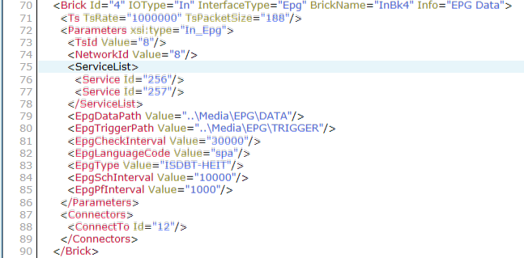
CONFIGURACIÓN DE EPG
Para configurar una EPG para más de un servicio se debe modificar la etiqueta <ServiceList> dentro de la programación XML del bloque EPG.

Slide 32
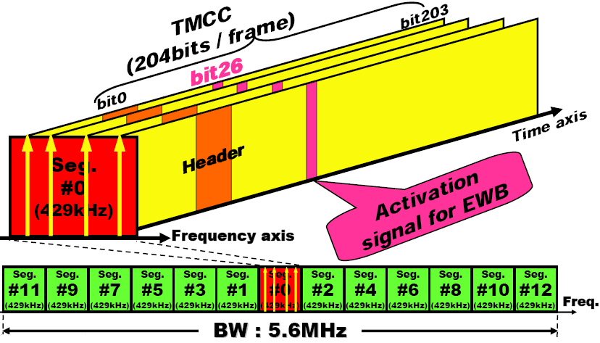
CONFIGURACIÓN PARA EWBS
EWBS Emergency Warning Broadcasting System, es una señal embebida en la señal de TDT que sirve para alertar a los televidentes de una situación de emergencia.
Para realizar la inclusión de la señal EWBS es necesario incorporar el descriptor de emergencia dentro de la tabla PMT y encender el indicador de emergencia que activará el bit 26 del segmento cero de la señal OFDM.

Slide 33
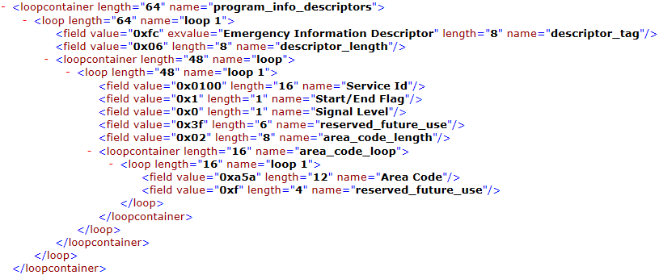
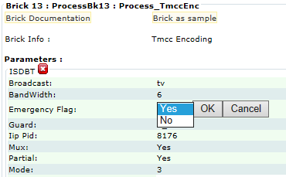
CONFIGURACIÓN PARA EWBS
Para incluir EWBS dentro de VillageFlow se debe modificar el archivo XML correspondiente a la tabla PMT de One Seg colocando el descriptor de emergencia en XML.

Slide 34
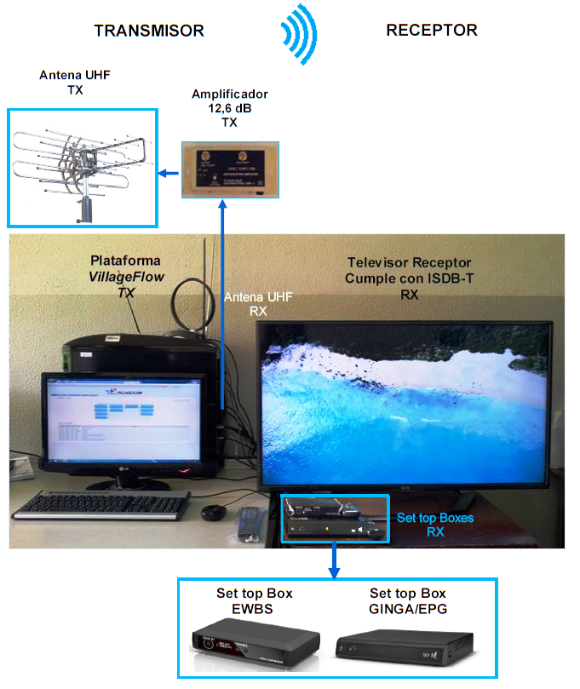
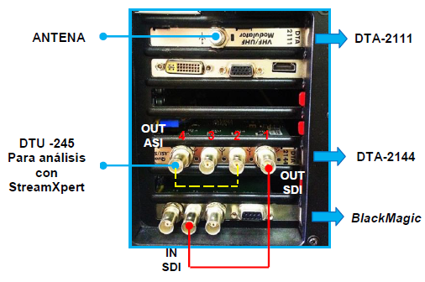
PRUEBAS DE TRANSMISIÓN Y RESULTADOS
ESCENARIO DE PRUEBAS
Entorno de pruebas dentro del Laboratorio de TV Digital de la Universidad de las Fuerzas Armadas ESPE

Slide 35
PRUEBAS DE TRANSMISIÓN Y RESULTADOS
CONFIGURACIÓN DE VILLAGEFLOW PARA EPG Y EWS

Slide 36
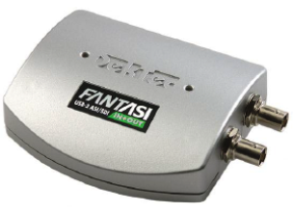
PRUEBAS DE TRANSMISIÓN Y RESULTADOS
ANÁLISIS DE LA SEÑAL DE TDT CON EL SOFTWARE StreamXpert
Para el análisis de la señal de TDT transmitida fue utilizado el software StreamXpert, utilizando la tarjeta DTU-245 la cual analiza el TS generado, verificando que los parámetros de transmisión y tablas PSI/SI cumplan el estándar ISDB-Tb. StreamXpert permite conocer los parámetros de codificación para el audio y video, así como también los valores y la asignación de PIDs a los diferentes servicios transmitidos.

Slide 37
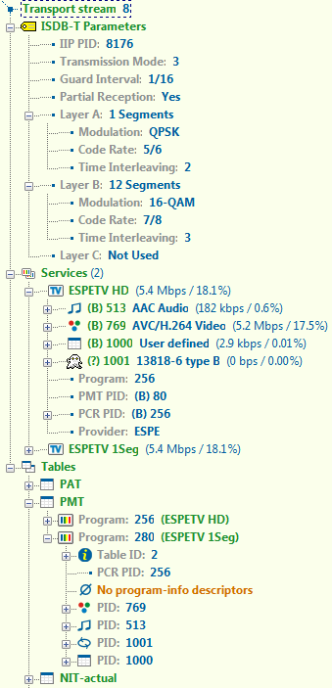
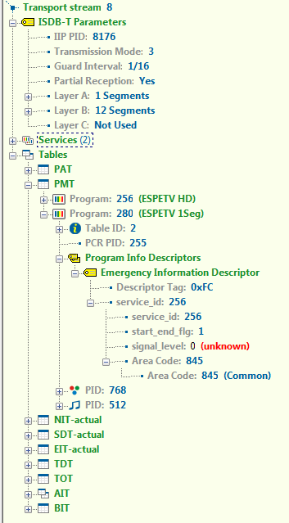
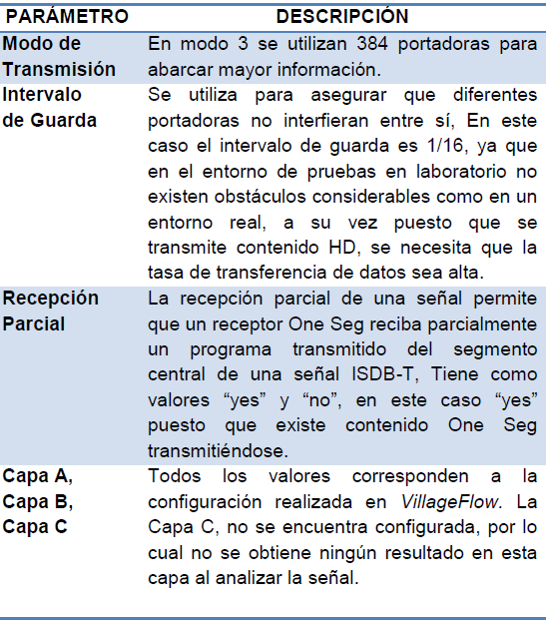
PRUEBAS DE TRANSMISIÓN Y RESULTADOS
PARÁMETROS ISDB-T MEDIANTE STREAMXPERT

Slide 38
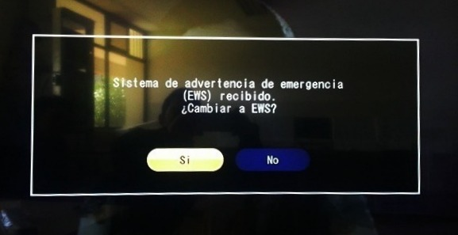
PRUEBAS DE TRANSMISIÓN Y RESULTADOS
RECEPCIÓN DE LA SEÑAL EWBS
Se utilizó un STB compatible con la señal de emergencia ya que en su firmware cuenta con códigos de área asignados para cada ciudad y para todo el país en caso de que la emergencia suscitada sea global.
Al seleccionar la opción “Si” se cambia al servicio de emergencia que se ha configurado en el descriptor de emergencia para este caso, la cual deberá contener la información de emergencia referente al desastre natural que se presente.

Slide 39
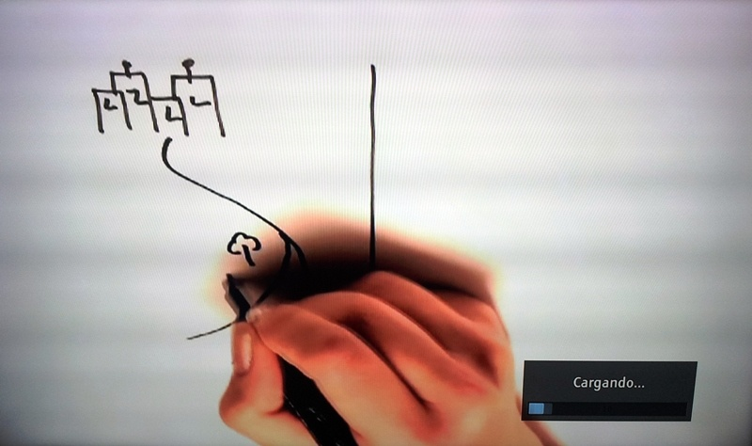
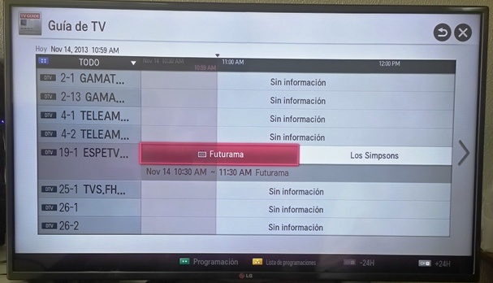
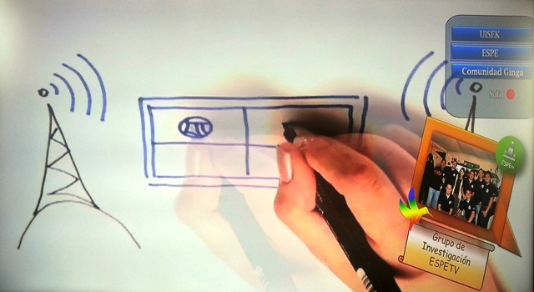
PRUEBAS DE TRANSMISIÓN Y RESULTADOS
RECEPCIÓN DE LA GUÍA DE PROGRAMACIÓN EPG Y CONTENIDO INTERACTIVO GINGA
Para la recepción de la Guía de Programación EPG se utilizó un televisor con el sintonizador ISDB–T integrado.
Para la recepción de contenido interactivo GINGA se debe utilizó como receptor al set top box EiTV.

Slide 40
CONCLUSIONES
La plataforma VillageFlow es un conjunto de dispositivos que conforman el hardware manejados por el software VillageFlow, juntos hacen de esta plataforma un sistema adaptativo, abierto que permite la manipulación de la señal de TDT, esto da apertura a una variedad de configuraciones y servicios como One Seg, SD, HD y contenido interactivo GINGA aprovechando todas ventajas del estándar ISDB-Tb.
El estudio de la plataforma VillageFlow permitió conocer a fondo su estructura y funcionamiento, en base a la información obtenida se logró la creación de nuevos servicios como la guía de programación y el sistema de alerta de emergencia que complementan a la plataforma, para lo cual es indispensable entender cómo funciona un módulo o Brick de VillageFlow, su estructura de programación en lenguaje XML y el conocimiento del estándar ISDB-T, además el estudio realizado facilitó la configuración de cada uno de los parámetros involucrados en la transmisión de distintos tipos de servicios.
Para la creación de la guía de programación EPG para más de un servicio, es necesario identificar dentro de la programación XML la línea de código donde debe ser incluido el ID del servicio que corresponde a la EPG adicional.
La inclusión del descriptor de información de emergencia necesariamente debe ser realizada en el descriptor de programa de la PMT perteneciente al servicio One Seg, ya que este es transmitido en la capa A en el segmento cero de la señal de TDT.

Slide 41
RECOMENDACIONES
Es necesario tener en cuenta el tipo de configuración y servicio a transmitir tales como HD, SD, EPG, GINGA, etc., ya que de acuerdo a eso se implementan los bloques de entrada ya sea adquisición de contenido en tiempo real o desde archivos.
Los valores de PID (Ts id, Pcr Pid, Vid Pid, Aud Pid) configurados en los bloques de entrada dados para cada uno de los servicios a implementar, deben corresponder y ser verificados con las tablas PSI/SI que serán implementadas en la etapa de multiplexación.
Es indispensable conocer cada una de las tablas PSI/SI necesarias para la transmisión de la señal de TDT, así como también cada uno de los campos y descriptores dentro de las tablas.
Al configurar y posteriormente transmitir un servicio de TDT se debe tener mucho cuidado con las tarjetas de adquisición como de transmisión debido a su importancia y costo para el Laboratorio de TV Digital de la Universidad de las Fuerzas Armadas - ESPE.
Se recomienda antes de realizar una configuración en VillageFlow ya sea para transmisión o análisis de la señal generada, revisar el estado de cada una de las tarjetas Dektec instaladas en servidor, así como también cada uno de los puertos de las mismas mediante el software DtInfo.
Se recomienda profundizar el estudio del lenguaje de programación de VillageFlow en futuros trabajos que se realicen por parte del Laboratorio de TV Digital de la Universidad de las Fuerzas Armadas ESPE. En especial el desarrollo de la señal de emergencia EWBS puesto que, una vez que los organismos ecuatorianos pertinentes hayan definido los códigos de área para el país, será importante añadirlos dentro de la programación de VillageFlow para futuras pruebas.

Slide 42
¡MUCHAS GRACIAS POR SU ATENCIÓN!

